Slide 1
Project
Samen Da Vinci

Slide 2
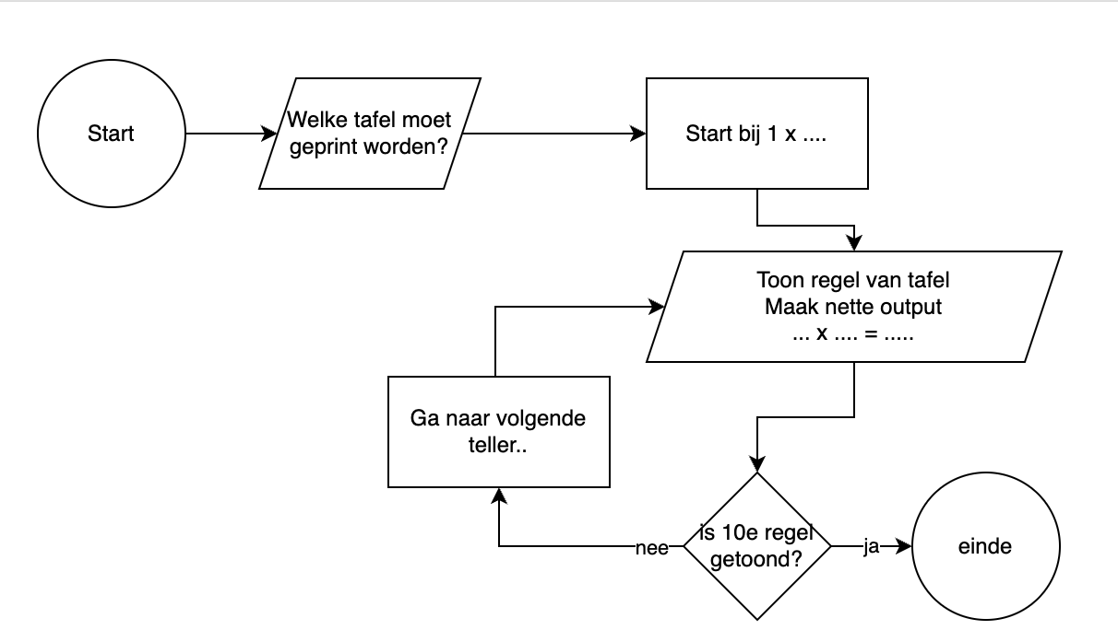
Maak het volgende programma in EduBlocks

Slide 3
Hulp
Als je een input doe, moet je die nog omzetten naar een Int
Een lus doe je met een WHILE of met een for….

Slide 4
Antwoord

Slide 5
Vragen ?????

